Slide 1





KẾ HOẠCH BÀI DẠY
Môn : TN-XH
Bài 23: VẬN ĐỘNG VÀ NGHỈ NGƠI
GV: Lê Thị Lan

Slide 2
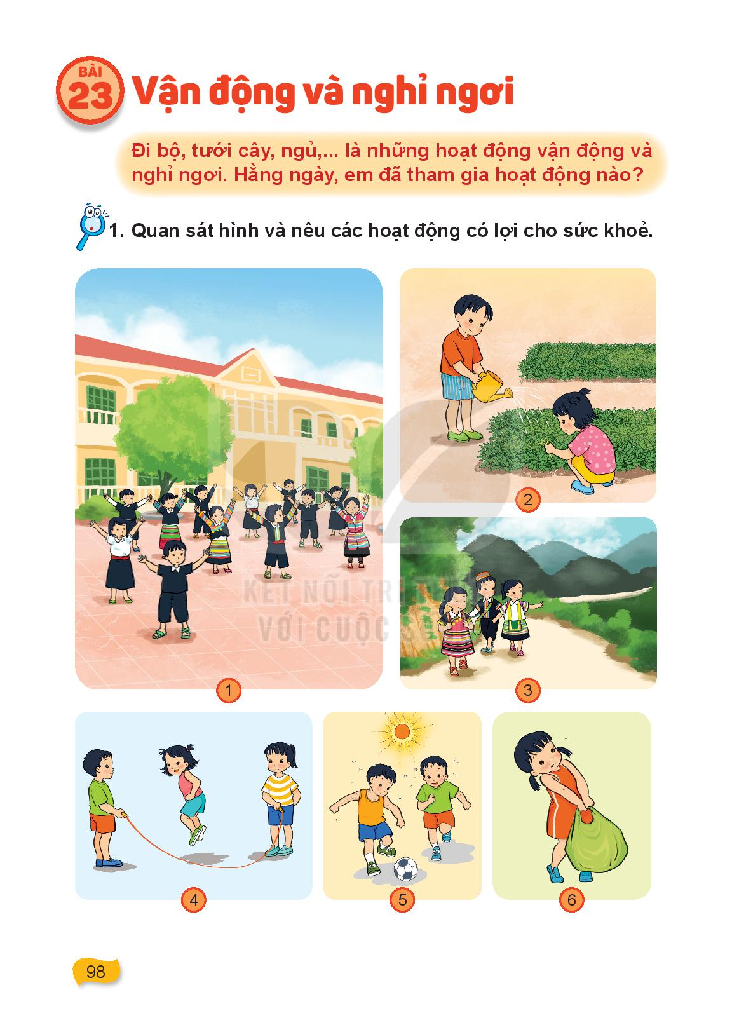

Slide 9
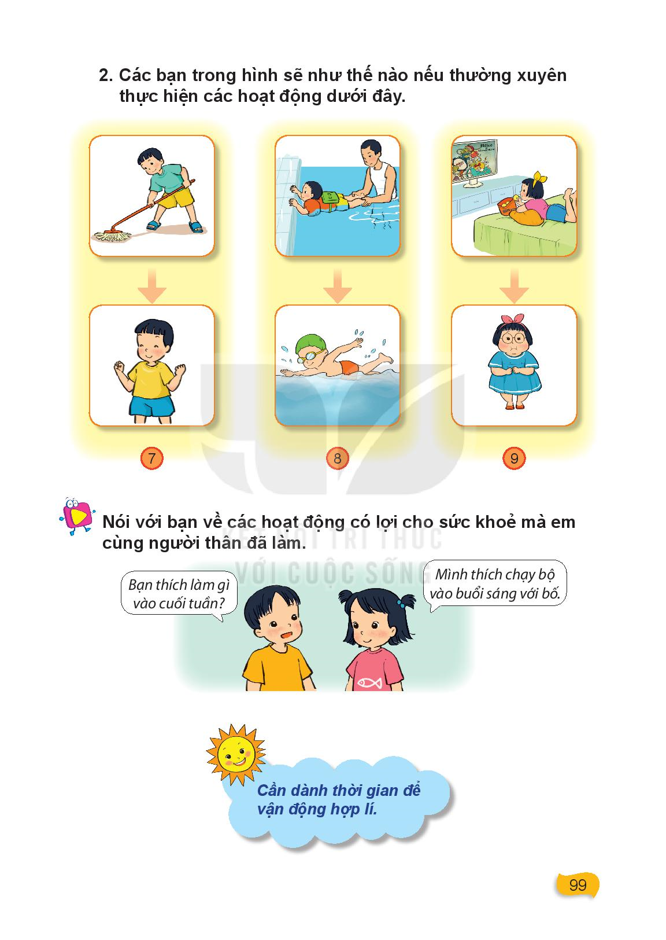

Slide 16
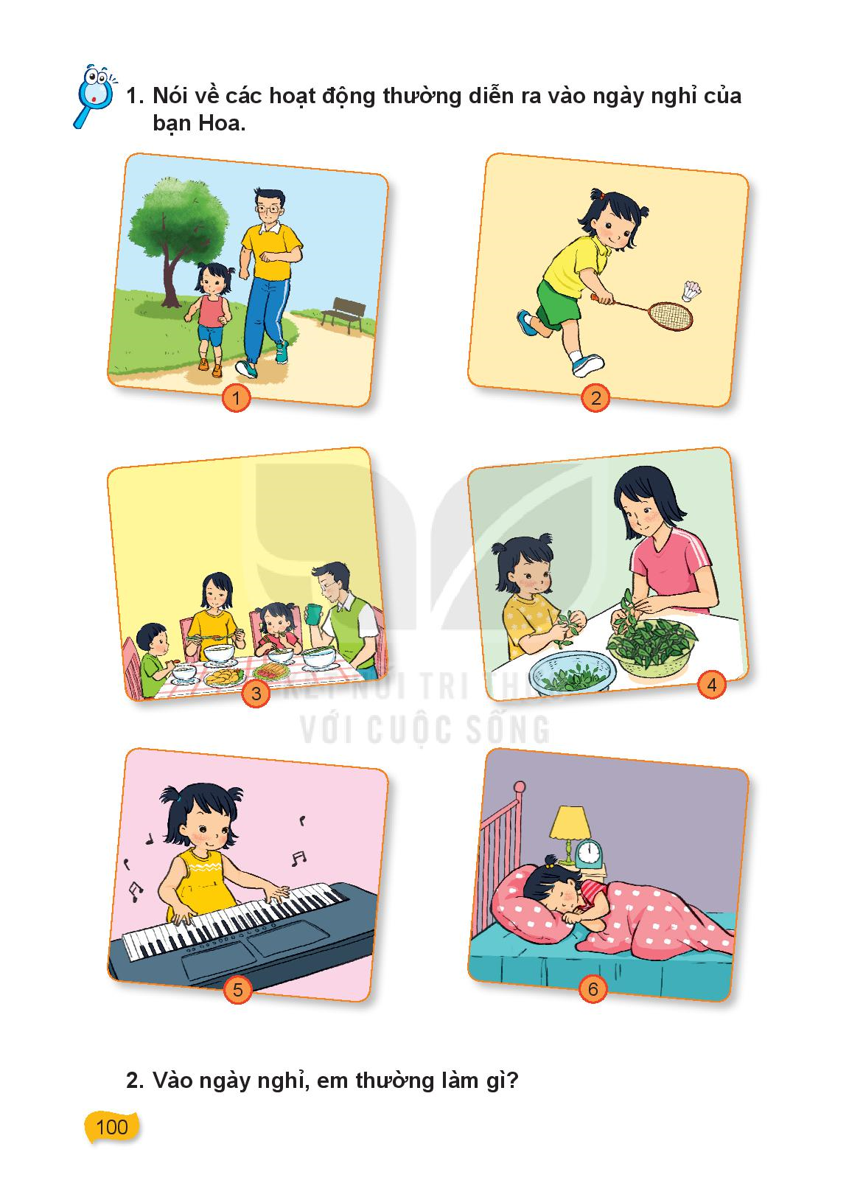

Slide 24
